Slide 1
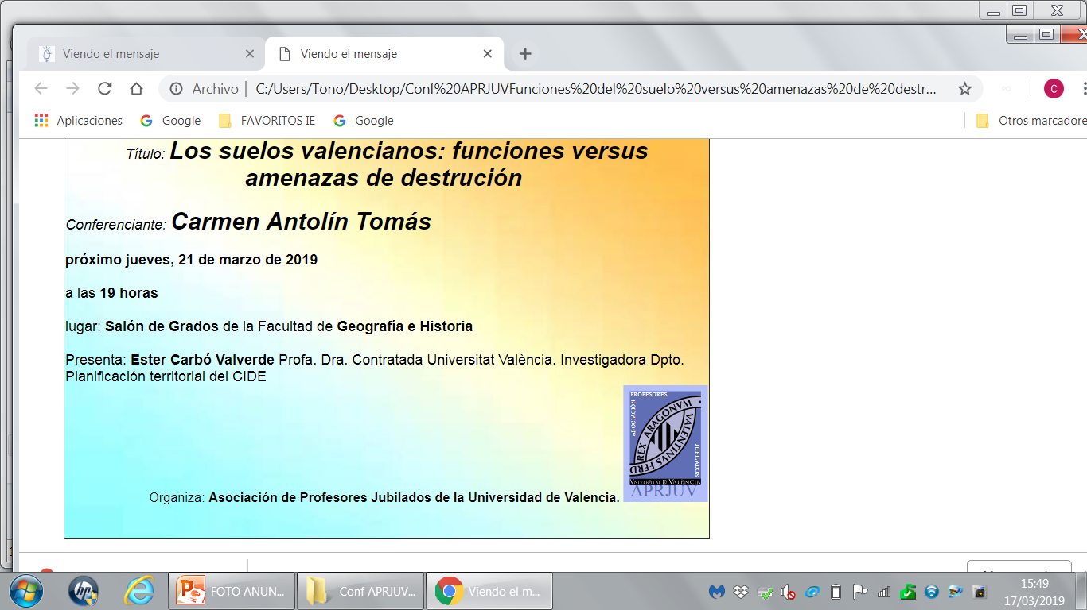

EL SUELO Y LA SOSTENIBILIDAD MEDIOAMBIENTAL: Función del Suelo en el Pacto Verde Europeo
Dra. Carmen Antolín Tomás
Profesora Titular de Edafología de la Universitat de València (Jubilada)
Investigadora del Dpto. de Planificación Territorial del CIDE Centro de Investigaciones sobre Desertificación (UVEG-CSIC-GV) Universitat de València-Consejo Superior de Investigaciones Científicas-Generalitat Valenciana (Jubilada)
Presidenta Asociación de Profesores Jubilados de la Universitat de València (APRJUV)
Organiza:ASSOCIACIÓ
INSTITUT D’ESTUDIS DE
L’HORTA. ALBORAIA

Slide 2
El futuro de Europa depende de la salud del planeta.

Slide 3
El Pacto Verde Europeo, es un paquete de iniciativas políticas cuyo objetivo es situar a la UE en el camino hacia una transición ecológica, con el fin de alcanzar la neutralidad climática. Fue presentado el 11 de diciembre de 2019 por la Comisión Europea.
Los Estados de la UE se han comprometido a lograr los compromisos asumidos en el marco del Acuerdo internacional de París (COP 15).
Recoge medidas de control de polución, políticas sociales y acciones contra el cambio climático, leyes de sostenibilidad, reducción de las emisiones de gas, eficiencia energética, economía circular y economía verde.
El Pacto Verde Europeo es la estrategia de la UE para alcanzar el objetivo para 2050.

Slide 4
EL PACTO VERDE EUROPEO
Se trata de un programa de gran potencial transformador. Plantea la gestión sostenible de las tres problemáticas ambientales más importantes: clima, biodiversidad, y contaminación.
Para ello, define una matriz de política organizada en torno a los cinco sistemas que más inciden en esas tres cuestiones: energía, industria, edificación, movilidad, y agricultura y alimentación.
Ello exige un nuevo papel rector para la política pública, aunque no se renuncie a mecanismos de mercado para determinadas cuestiones.

Slide 5

“Esta tierra no la hemos heredado de nuestros antepasados; la hemos tomado prestada de nuestros hijos”
Lacota (2007) Comisión Europea – Secretaría General. Bruselas (Bélgica)
Y LOS SERES HUMANOS
¿QUÉ HEMOS HECHO?

Slide 6
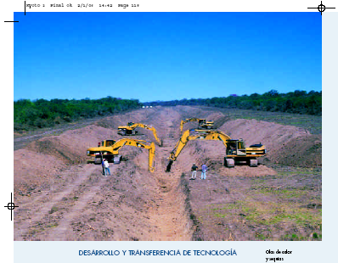
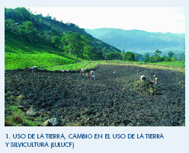
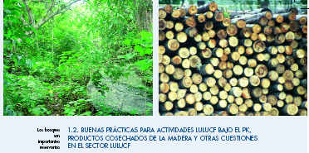
Cultivar en zonas forestales
Construir demasiadas carreteras
Talar árboles

Slide 7
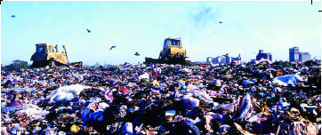
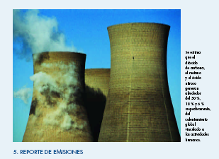
Producir muchas basuras
Tener fábricas que emiten muchos gases a la atmósfera

Slide 8
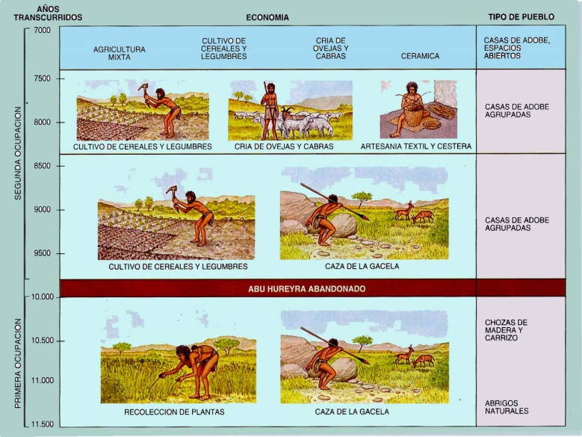
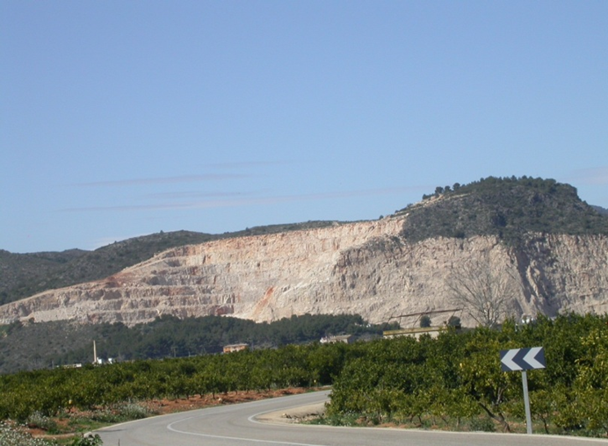
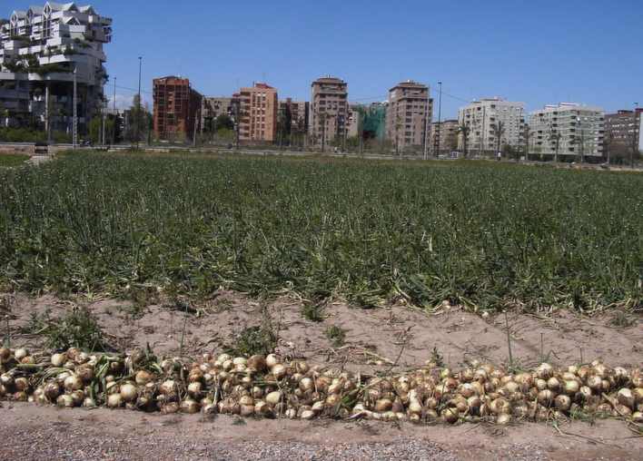
El ambiente mediterráneo
Hace 10.000 años el hombre inicia la domesticación de plantas y animales, y comienza a alterar los ecosistemas naturales y a transformarlos en campos de cultivo y pastoreo.
EL NEOLITICO
Explotación
de canteras
Así surge un paisaje transformado trabajado por el hombre
Urbanización suelos
fértiles

Slide 9
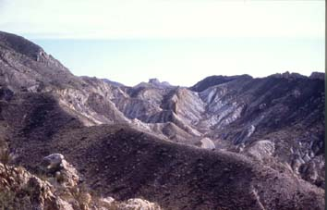
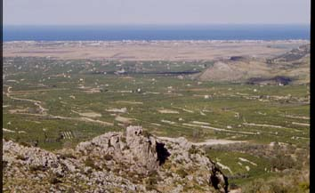
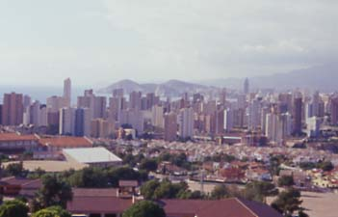
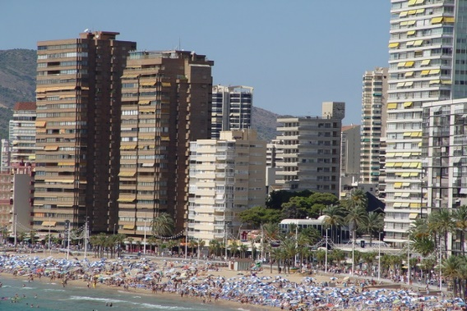
El ambiente mediterráneo
Superficies con importantes valores naturales han sido sometidas
a una profunda transformación con fines turísticos
Resultados:
Pérdida de valores intrínsecos y desarrollo de un turismo de masa que no valora el medio natural

Slide 10
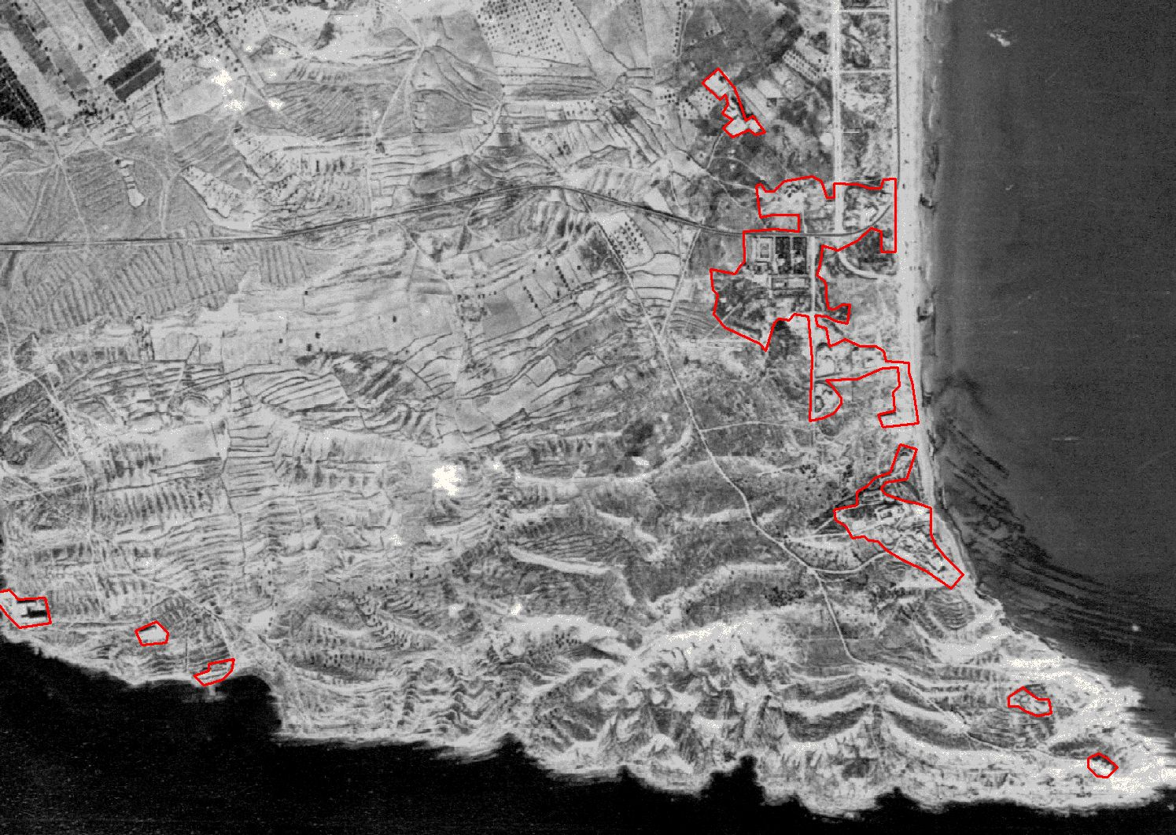
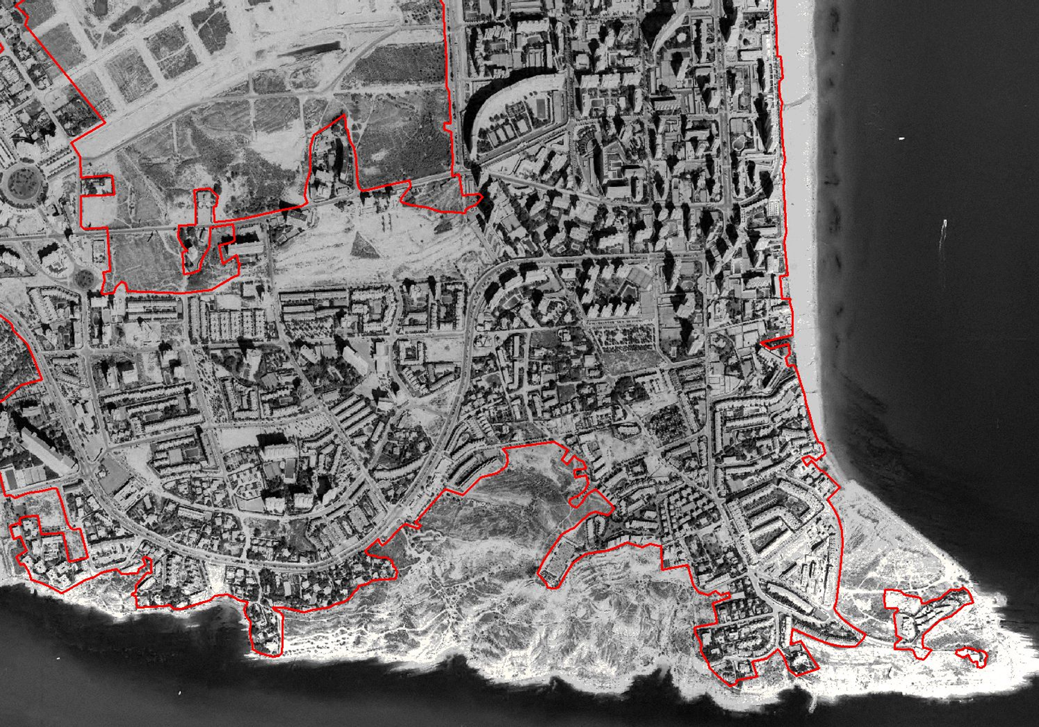
El ambiente mediterráneo
1956
1998
Ejemplo de expansión urbana ligada al sector turístico en el Cap de L’Horta
Fondos documentales CIDE

Slide 11
Tanto en nuestro ámbito, como en el resto del planeta, la cantidad de suelo fértil ha ido disminuyendo a un ritmo alarmante, lo que compromete la capacidad de los agricultores para producir alimentos y atender a una población mundial que, según las previsiones, debería alcanzar los nueve mil millones de aquí a 2050 (FAO 2015).

Slide 12
Amenazas de destrucción o deterioro del suelo : Degradación del suelo
El suelo puede estar cada vez mas amenazado por una serie de actividades humanas que disminuyen su disponibilidad y viabilidad a corto/ medio plazo y podrían contribuir a su degradación

Slide 13
Los suelos sufren una creciente presión por la intensificación y la competencia de su uso para la agricultura, la silvicultura, la ganadería y la urbanización.
Se estima que la demanda de alimentos, piensos y fibras de una población creciente aumentará un 60 por ciento para 2050.
Estas presiones, combinadas con usos y prácticas de gestión no sostenibles de la tierra, así como los fenómenos climáticos extremos, causan su degradación.
Por lo tanto, la conservación del suelo y el manejo sostenible de la tierra se han convertido en esenciales para revertir la tendencia de la degradación del suelo y garantizar la seguridad alimentaria y un futuro sostenible.

Slide 14
ANTE ESTA PERSPECTIVA ES NECESARIO
* Conocer el suelo y evaluarlo, para poder dedicarlo al uso más adecuado
*Establecer políticas de uso del mismo que garanticen el mantenimiento de sus funciones
El suelo desempeña funciones clave:
Medioambientales,
Sociales,
Económicas,
Culturales…fundamentales para la vida

Slide 15
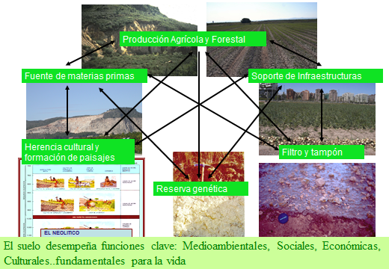
FUNCIONES DEL SUELO (Blum, 1994)
Fuente: Blum, 1994

Slide 16
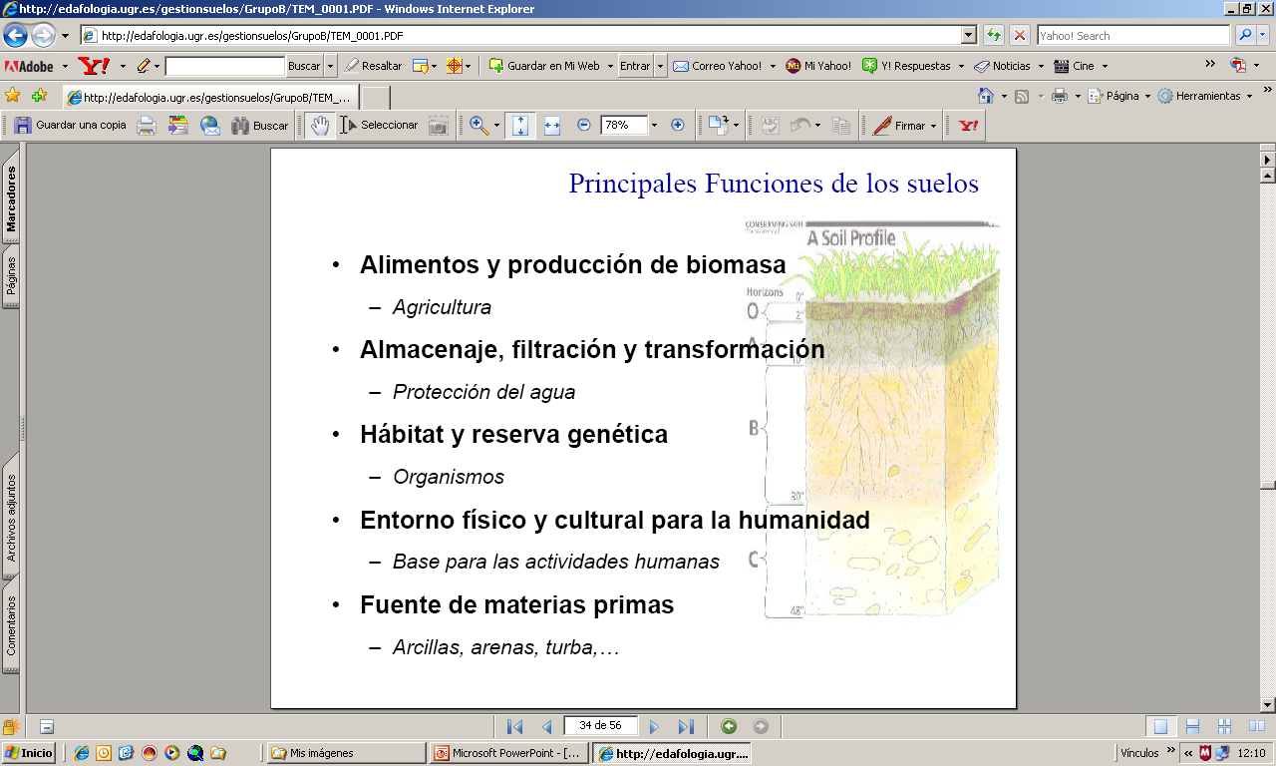
Función productiva
Función de protección de la calidad ambiental
Función de mantenimiento y mejora de la salud de plantas, animales y humana
Filtrado, amortiguación y transformación de sustancias.
Medio físico
Medio histórico

Slide 17
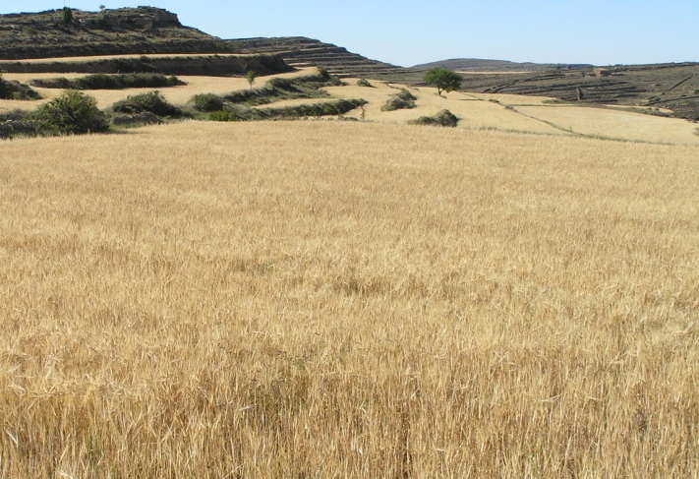
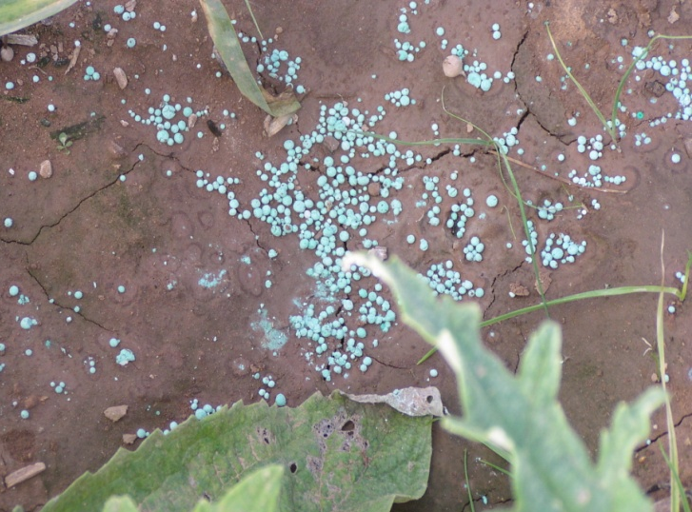
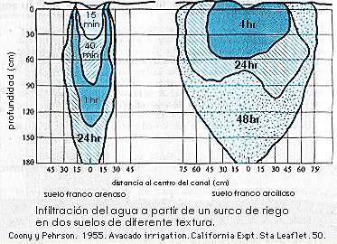
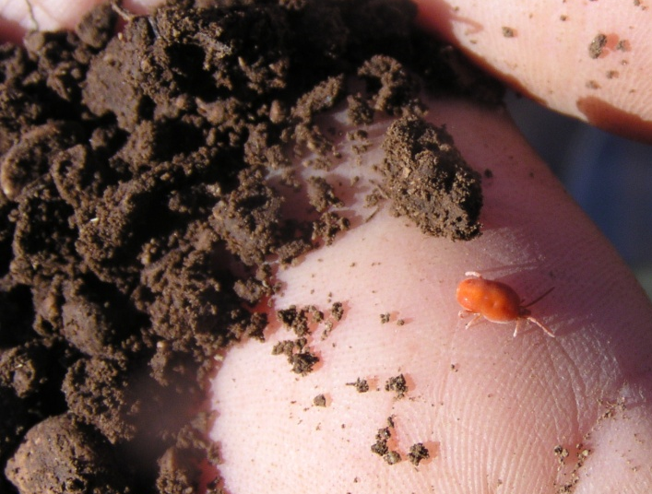

FUNCIONES DEL SUELO:
funciones ecológicas
Producción biomasa
Producción de biomasa. (Producción agrícola y forestal). El suelo es el sustrato de una amplia variedad de plantas, animales y microorganismos que viven en el mismo contribuyendo a crear, un medio que resulta básico para la producción primaria de los ecosistemas. De todas las funciones, ésta es la que más ha sido utilizada y explotada por la humanidad para asegurar su supervivencia
(2) Filtrado, amortiguación y transformación de sustancias. El suelo controla los procesos de movimiento, transporte y transformación de flujos de sustancias y energía. Es también un mecanismo de protección contra la Contaminación, ya que puede retener sustancias tóxicas, evitando la contaminación del acuífero
(3) Hábitat biológico y reserva genética. El suelo proporciona hábitat para numerosos organismos y microorganismos.
Filtrado, tampón, transformación
Reserva genética y protección
Fuente: Coony & Pehrson (1955)

Slide 18
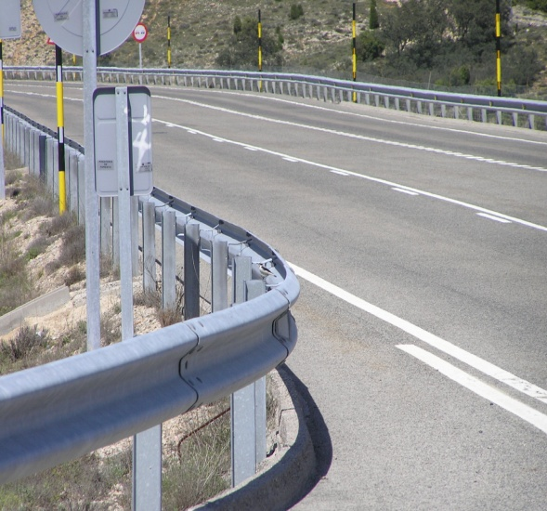
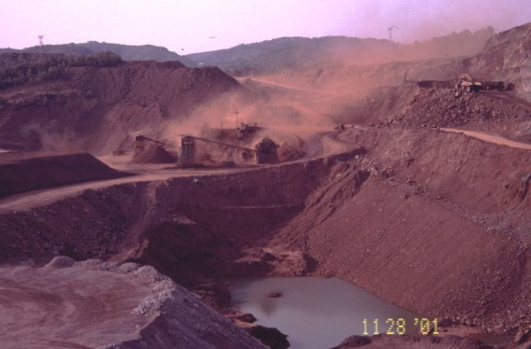
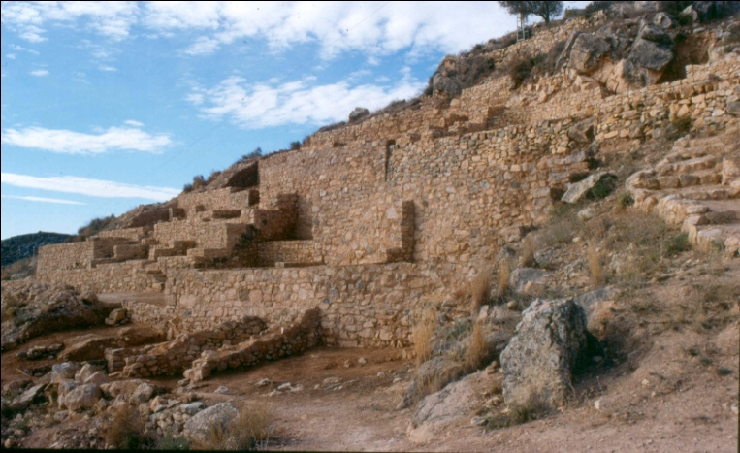
FUNCIONES DEL SUELO:
tecno-industriales, socioeconómicas, culturales
Asentamiento de actividades humanas
(4) Medio físico. Asentamiento de actividades humanas. Esta función se refiere a la producción de bienes y servicios. El suelo se constituye en soporte para el desarrollo de infraestructuras (carreteras, casas, industrias, etc.) y la deposición de residuos de origen urbano-industrial.
(5) Fuente de materias primas. El suelo puede proporcionar múltiples materiales para numerosas actividades.
(6) Medio histórico. Patrimonio cultural. El suelo se constituye en el testimonio en el que quedan registrados procesos de evolución del paisaje, procesos climáticos, sucesos catastróficos, impactos antrópicos, etc., que pueden aportar datos cruciales para el conocimiento científico de diversos aspectos históricos ligados al medio ambiente o a su utilización por las comunidades humanas.
Fuente de materias primas
Patrimonio cultural
San Miguel de Liria Edificaciones ibéricas

Slide 19
Más reciente en el tiempo, se reconoce que los suelos aportan “servicios ecosistémicos” que permiten la vida en la tierra, entendiendo como tales los beneficios que un ecosistema aporta a la sociedad y que mejoran la salud, la economía y la calidad de vida de las personas. (FAO,2015)

Slide 20
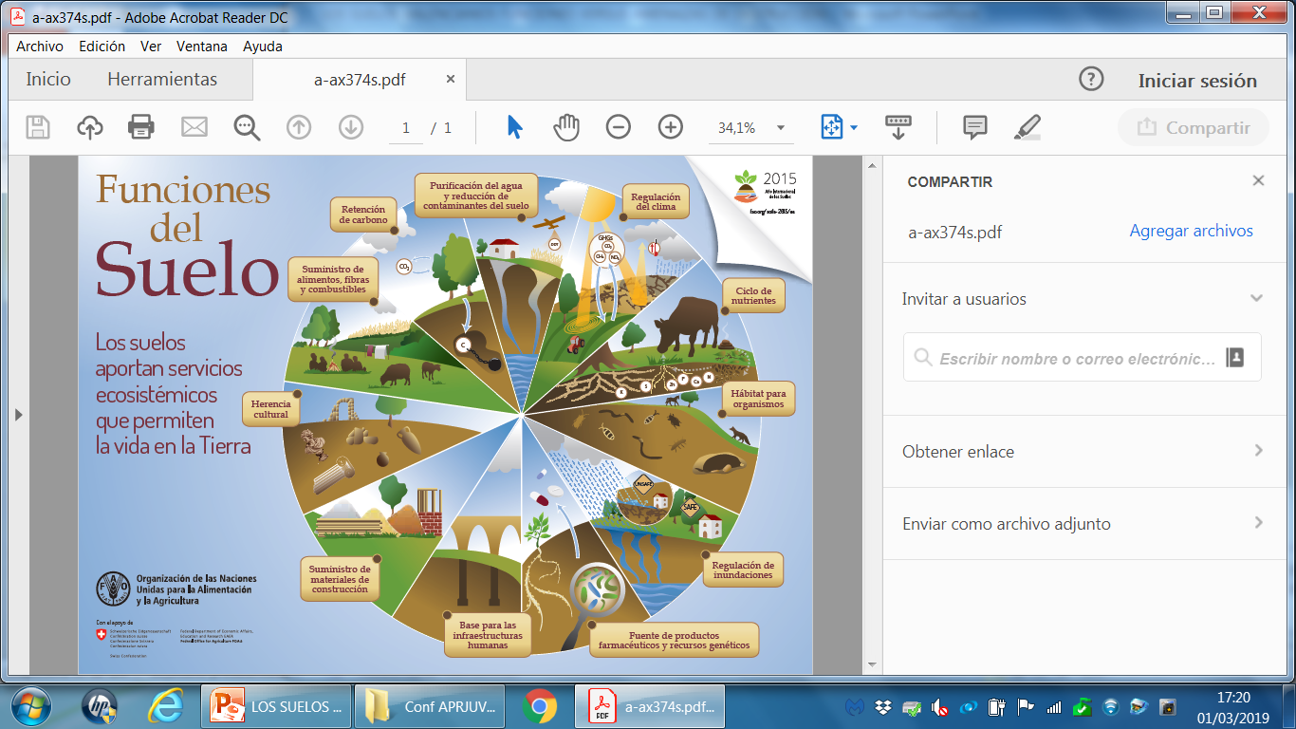

Slide 22
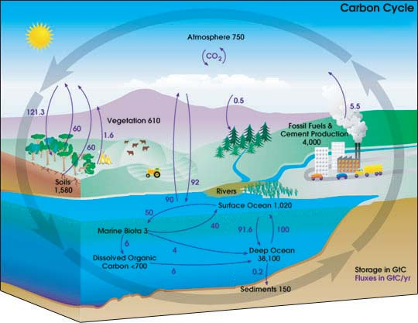
Las principales reservas y flujos del balance global del carbono – Secuestro de carbono en suelos de tierras áridas, WSRR.
Los suelos contienen más Carbono orgánico que la suma existente entre la vegetación y en la atmósfera (Swift, 2001).

Slide 23
El secuestro de CO₂ se define como el proceso o la actividad que implica la remoción de gases de invernadero de la atmósfera (La fotosíntesis)
Un sumidero de carbono o sumidero de CO₂ es un depósito natural o artificial de carbono, que absorbe el carbono de la atmósfera y contribuye a reducir la cantidad de CO₂ del aire.
Los principales sumideros eran los procesos biológicos de producción de carbón, petróleo, gas natural, los hidratos de metano y las rocas calizas. Hoy día son los océanos, y ciertos medios vegetales (bosques en formación).

Slide 24
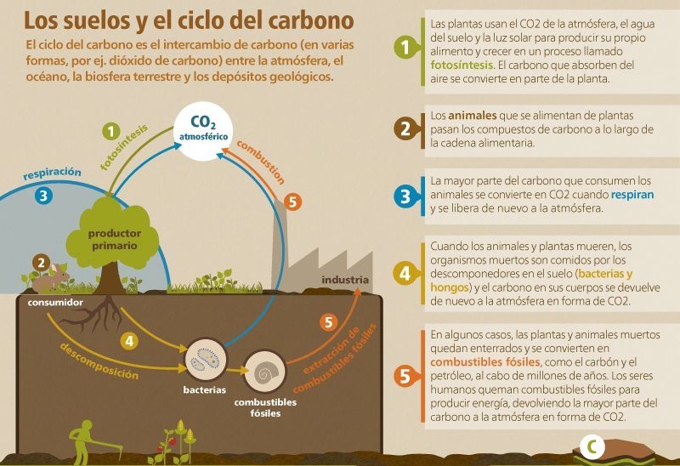
El suelo es un elemento importante en el sistema climático. Es el segundo depósito o sumidero de carbono, después de los océanos.
Fuente FAO

Slide 25
El suelo puede “secuestrar carbono”, enriqueciendo el sistema suelo-vegetación de compuestos orgánicos ricos en carbono, impidiendo que vaya a la atmósfera en forma de CO₂ siendo este anhídrido carbónico uno de los gases de efecto invernadero que propician el cambio climático.

Slide 26
Las plantas son capaces de captar CO₂ atmosférico mediante la fotosíntesis, el servicio ecosistémico derivado sería: mayor biomasa; mayor necromasa al morir la planta y transformación de la misma en “humus”, por procesos realizados por los microorganismos en el suelo, originando compuestos orgánicos a veces de muy difícil biodegradación, por lo que el carbono queda retenido en el suelo, a veces durante siglos, contribuyendo a minorar el “Efecto Invernadero”.
Por otra parte, también podrían reducirse las emisiones mejorando las prácticas agrícolas, ya que la agricultura es históricamente la responsable de 1/3 de las mismas.

Slide 27
El suelo retiene el doble de carbono orgánico que la vegetación.
Los suelos de la UE contienen más de 70.000 millones de toneladas de carbono orgánico. Esta cifra se pone en contexto cuando se piensa que los Estados miembros de la UE emiten 2.000 millones de toneladas anuales de carbono de todo origen.
Incluso una mínima emisión del 0,1 % del carbono del suelo europeo a la atmósfera equivale a la suma de las emisiones de 100 millones de automóviles en la carretera.
Por este motivo, el suelo desempeña un papel decisivo en el cambio climático.

Slide 28
Según informes de la FAO:
Los niveles atmosféricos de dióxido de carbono se pueden reducir :
*Con la disminución de emisiones
Las prácticas agrícolas mejoradas, pueden ayudar a mitigar el cambio climático mediante la reducción de emisiones por la agricultura, históricamente se la considera responsable de 1/3 de las emisiones
*Con el secuestro del CO2 en reservas terrestres y ecosistemas acuáticos, por medio del almacenamiento de carbono en la biomasa de las plantas y el suelo.
Se ha estimado que los suelos son capaces de secuestrar alrededor de 20 Pg (Petagramo= 1x10 ¹² Kg) en 25 años, más del 10 % de las emisiones antropogénicas.

Slide 29

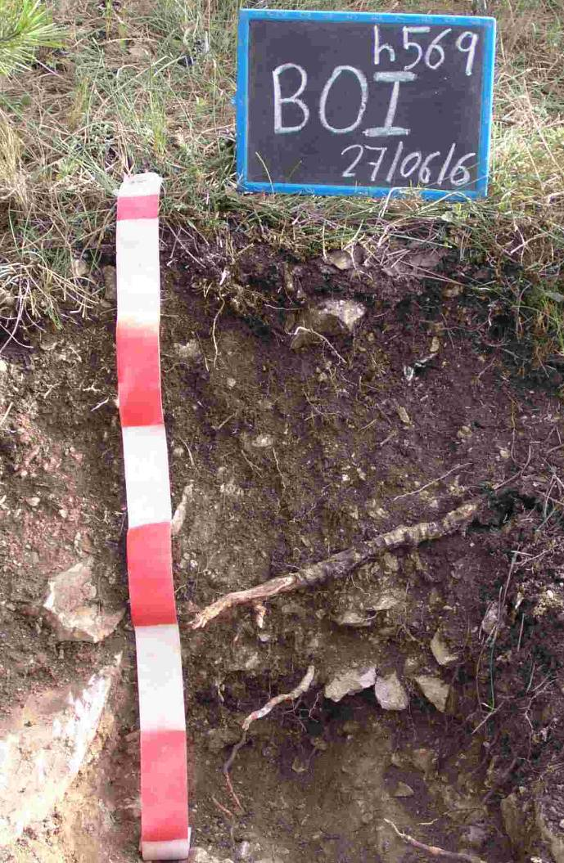
Alta humificación. Elevado secuestro de C
Los perfiles de carácter isohúmico son los que más contribuyen al reservorio de carbono orgánico en el suelo, además de su gran contribución a la hora de prevenir la erosión, siendo de vital importancia el salvaguardarlos.
5,1%MO
O
A
Ah
10%MO
AB
1,1%MO
BC
8%MO
4%MO
BC
MOLLISOL

Slide 30
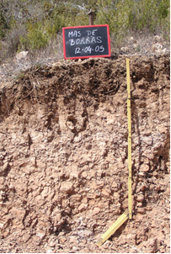
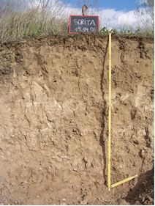
Baja humificación. Escaso secuestro de C
material de origen poco consolidado conglomerados, depósitos aluviales, areniscas, o arenas;
un alto contenido en carbonatos,
un contenido en materia orgánica bajo;
un espesor por debajo de los 20 cm.
la altitud que no supere los 1000msnm, y
las orientaciones sur
PINS MAS DE BORRÀS Regosol calcárico Baja Humificación
PINS SORITA Cambisol calcárico Baja Humificación

Slide 31
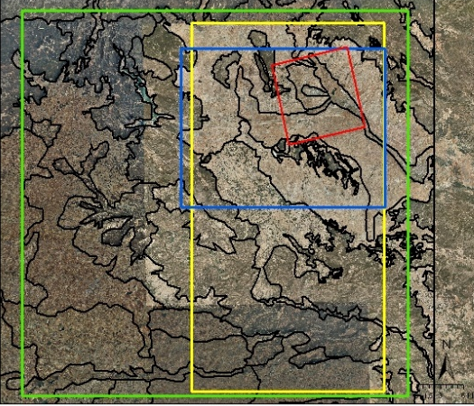
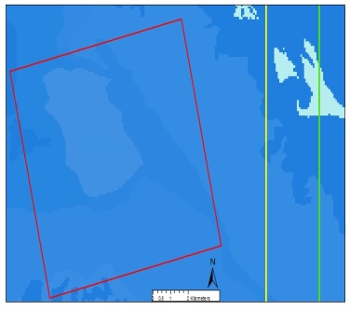
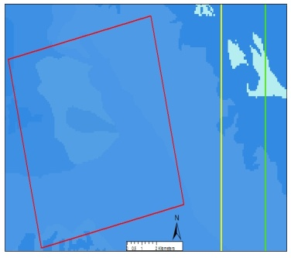
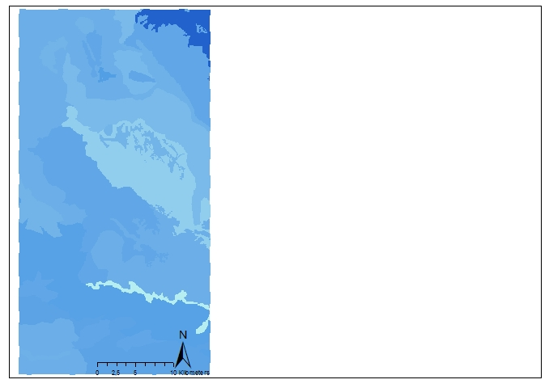
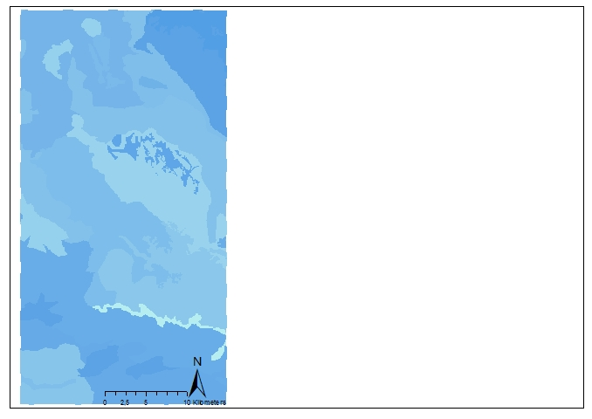
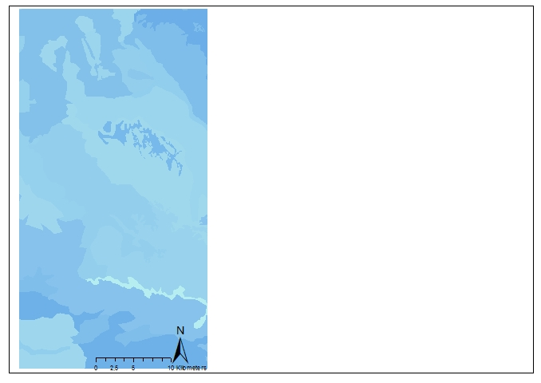
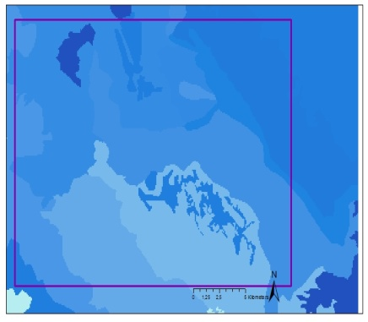
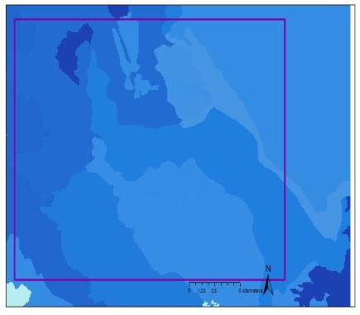
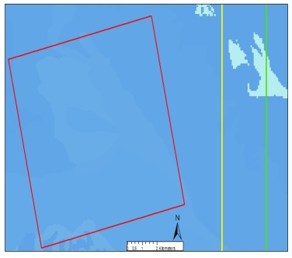
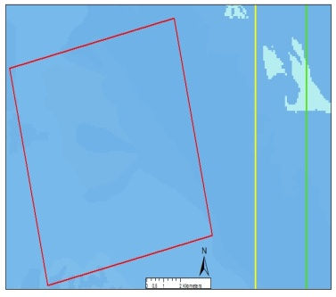
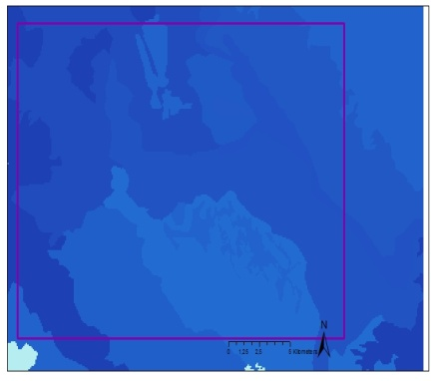
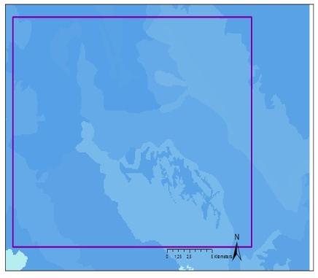


Agua en el suelo, función de la cubierta vegetal
HUMEDAD CAMPAÑAS 2008, 2009 Y 2010 EN LAS UNIDADES AMBIENTALES DEL AREA
PIXEL SMOS
MISIÓN SMOS
RESULTADOS:
2008
2009
2010
2008 D1
2008 D2
2009 D1
2009 D2
2009 D3
0.4
2010 D1
2010 D2
m³/m³
2008 D3
2008 D4
2010 D3
2010 D4
0
0,3 m³/m³
0,0 m³/m³
DEPARTAMENTO DE PLANIFICACIÓN TERRITORIAL

Slide 32
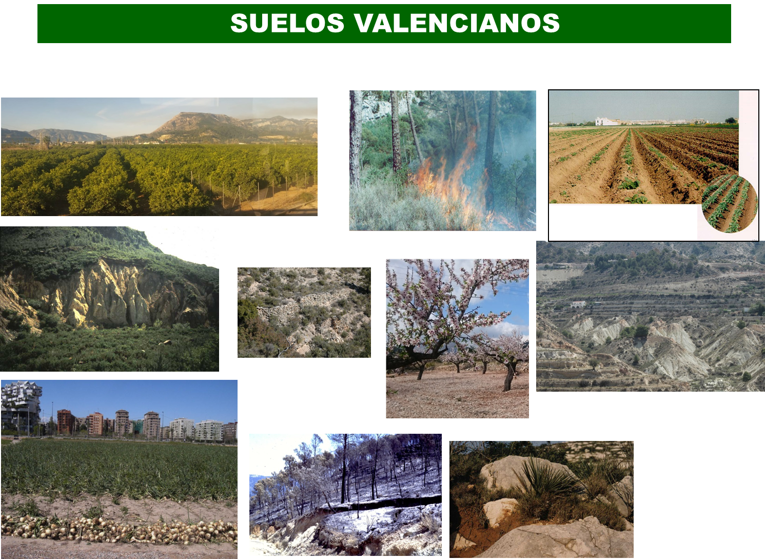
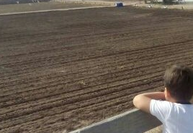

Slide 33
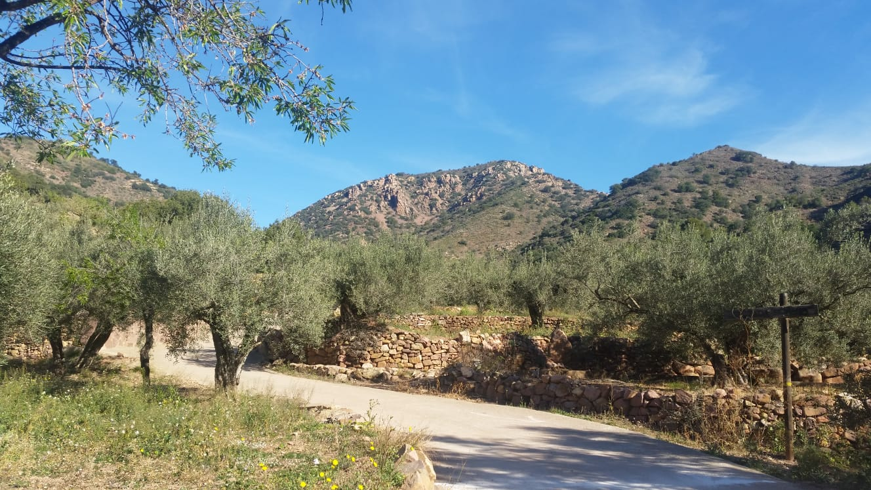
Cultivos de olivos y laderas sin vegetación, sobre areniscas del Buntsandstein (Rodeno). Almedíjar , Sierra Espadán
A. Latorre

Slide 34
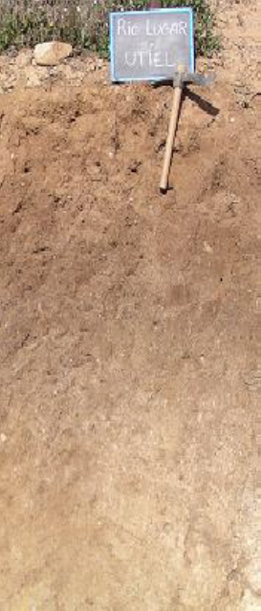
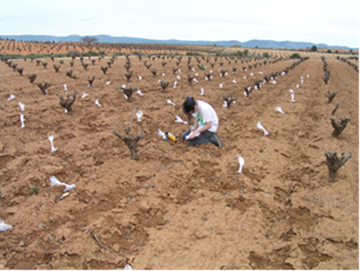
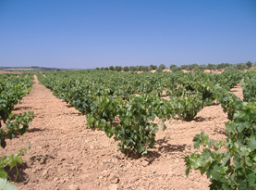
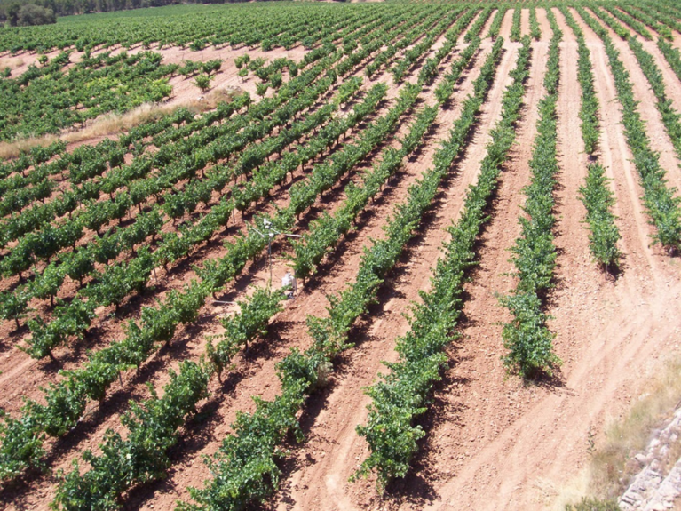
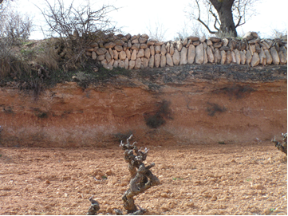
Viñas. Utiel
ENTISOL
INCEPTISOL
C. Antolín

Slide 35



Viñas. Cañada Honda. Utiel
INCEPTISOL
C. Antolín

Slide 36





Cultivos de secano y pinar disperso. Sierra Perenchiza . Torrent
C. Antolín
INCEPTISOL

Slide 37

Almendros. Castellón
J. C.Moreno
INCEPTISOL

Slide 38




Cultivos hortícolas. Alboraia
ENTISOL
E. Carbó

Slide 39


Slide 40


Slide 41

fao.org/soils-2015/es

Slide 42

Mapa de Suelos de la Comunidad Valenciana . Esc.1:200.000

Slide 43

LA PÉRDIDA DE LOS SERVICIOS ECOSISTÉMICOS REPERCUTE EN LA SALUD HUMANA

Slide 44
Para que el suelo pueda desempeñar su numerosos
SERVICIOS ECOSISTÉMICOS, es necesario mantenerlo en buen estado para garantizar la sostenibilidad
Entre el 60 y el 70 % de los suelos de la UE se encuentran actualmente en mal estado. Además, cada año la erosión destruye alrededor de 1 000 millones de toneladas de suelo, lo que significa que la capa superior fértil restante está desapareciendo rápidamente. Los costes asociados a la degradación del suelo se estiman en más de 50 000 millones de euros al año.

Slide 45
Un nuevo acto legislativo de la UE para aumentar el valor del suelo y de sus recursos naturales vegetales (5 julio 2023).
La Comisión Europea ha adoptado hoy un paquete de medidas para un uso sostenible de los recursos naturales clave, que también reforzará la resiliencia de los sistemas alimentarios y la agricultura de la UE. Queremos destacar la mención sobre la norma para la gestión sostenible del suelo y la contemplación de situaciones de riesgos inaceptables para la salud humana o el medio ambiente debido a la contaminación del suelo. (J. José Ibáñez, 2023).

Slide 46
El suelo es clave para el futuro sostenible del planeta
La FAO (2015) resume en 5 las razones por las que el suelo es clave para el futuro sostenible:
La tierra saludable alimenta al mundo, porque la calidad de nuestra alimentación depende mucho de la calidad de nuestro suelo.
El suelo es un recurso natural no renovable a escala de tiempo humana y se acrecienta en nuestro ámbito ya que, en las condiciones ambientales que caracterizan el área mediterránea, el suelo evoluciona lentamente y su capacidad de regeneración es escasa.
El suelo es un ser vivo, lleno de vida alberga la cuarta parte de la diversidad biológica del planeta. Hay más organismos en una cucharada de suelo sano que gente en el planeta
El suelo puede mitigar el cambio climático a través del secuestro de carbono y la reducción de las emisiones de gases de efecto invernadero.
Invertir en la gestión sostenible de los suelos tiene sentido económico y ambiental: Porque cuesta menos que rehabilitar o restaurar sus funciones

Slide 47

1. El suelo es uno de los bienes más preciosos de la humanidad. Permite la vida de los vegetales, de los animales y del hombre sobre la tierra.
2. El suelo es un recurso limitado que se destruye fácilmente.
3. La sociedad industrial utiliza el suelo con fines agrícolas, con fines industriales y con otros fines. Toda política de ordenación del territorio ha de estar concebida en función de las propiedades del suelo y de las necesidades de la sociedad de hoy y de mañana.
4. Los agricultores y los forestales deben aplicar métodos para preservar la calidad de los suelos.
5. Los suelos deben ser protegidos contra la erosión.
6. Los suelos deben ser protegidos de la contaminación.
7. Toda implantación urbana debe ser concebida de forma que tenga mínimas repercusiones desfavorables sobre las áreas circundantes.
8. Las repercusiones de las grandes obras públicas sobre las tierras vecinas han de ser evaluadas desde la concepción del proyecto y tomadas las medidas pertinentes.
9. El inventario de los recursos edáficos es indispensable.
10. Es necesario un esfuerzo continuado de investigación científica y de colaboración interdisciplinar para garantizar la utilización racional y la conservación de los suelos.
11. La conservación de los suelos debe ser objeto de enseñanza a todos los niveles y de información pública continuada.
12. Los gobiernos y las autoridades administrativas han de planificar y gestionar racionalmente los recursos edáficos.
CARTA EUROPEA DE LOS SUELOS CONSEJO DE EUROPA (1972)

Slide 48



...y nos podemos ahorrar 700 liras si no hacemos análisis de suelos”
Muchas Gracias por vuestra atención
Carmen Antolín

Slide 50
La Agenda 2030 para el Desarrollo Sostenible, adoptada por todos los Estados Miembros de las Naciones Unidas en 2015, proporciona un modelo compartido para la paz y la prosperidad para las personas y el planeta, ahora y en el futuro. En su corazón se encuentran los 17 Objetivos de Desarrollo Sostenible (ODS).

Slide 51
El informe identifica cuatro prioridades para la acción:
*Minimizar una mayor degradación de los suelos y restaurar la productividad de los suelos que ya están degradados en las regiones donde las personas son más vulnerables
*Estabilizar las reservas mundiales de materia orgánica del suelo, incluyendo tanto el carbono orgánico del suelo como los organismos del suelo
*Estabilizar o reducir el consumo mundial de fertilizantes con nitrógeno y fósforo, además de aumentar el uso de fertilizantes en las regiones con déficit de nutrientes; y,
*Mejorar nuestro conocimiento sobre el estado y la tendencia de las condiciones del suelo.

Slide 52
Un acto legislativo sobre el seguimiento de los suelos situará a la UE en la senda hacia unos suelos sanos de aquí a 2050, recopilando datos sobre la salud de los suelos y poniéndolos a disposición de los agricultores y otros gestores del suelo. Esta acto también hace de la gestión sostenible del suelo la norma y aborda situaciones de riesgos inaceptables para la salud humana o el medio ambiente debido a la contaminación del suelo.

Slide 53
Las propuestas que presentamos hoy también impulsarán la innovación y la sostenibilidad, al favorecer una utilización segura del progreso técnico en materia de nuevas técnicas genómicas, lo que permite desarrollar cultivos resilientes al clima y reducir el uso de plaguicidas químicos, y al garantizar unas semillas y materiales reproductivos para plantas y bosques más sostenibles, de alta calidad y diversos. Por último, las nuevas medidas también proponen reducir el desperdicio de alimentos y los residuos textiles, lo que contribuirá a un uso más eficiente de los recursos naturales y a una mayor reducción de las emisiones de gases de efecto invernadero de estos sectores.

Slide 54
Estas medidas aportarán beneficios económicos, sociales, sanitarios y medioambientales a largo plazo para todos. Al garantizar unos activos naturales más resilientes, las nuevas normas prestan apoyo, en particular, a las personas que viven directamente de la tierra y la naturaleza. Contribuirán a la prosperidad de las zonas rurales, a la seguridad alimentaria, a una bioeconomía resiliente y próspera, situarán a la UE a la vanguardia de la innovación y el desarrollo, y ayudarán a invertir la pérdida de biodiversidad y a la preparación ante las consecuencias del cambio climático.

Slide 55
https://youtu.be/8_69vy7ZBxE

